Slide 1

汽车减速器开题答辩
答辩人:杨亚云 指导老师:蒋克荣
合肥学院先进制造工程学院 17级机制一班

Slide 2
01 / 选题背景及意义
02 / 国内外研究现状
03 / 研究内容及技术路线
目录
CONTENTS
04 / 研究进展
05 / 预期目标
06 / 参考文献

Slide 3
01/选题背景及意义
汽车变速器是汽车传动系的重要组成，变速器用来改变发动机传到驱动轮上的转矩和转速，使汽车获得不同的牵引力和速度，同时使发动机在最有利的工况范围内工作，对汽车的动力性、燃油经济性有重要的影响。因此，根据整车的主要技术指标、发动机功率、转速和车辆行驶条件，变速器的结构型式选择、设计参数选取及设计计算对汽车的整车设计极其重要。设计一台匹配性好的变速器，就成为了汽车设计的一项重要工作。

Slide 4
02 / 国内外研究现状
早在1889年，法国标致研制成功世界上第一台手动机械式4挡齿轮传动汽车变速器。在现在汽车中，变速器的结构对汽车的动力性、经济性、操纵的可靠性与轻便性、传动的平稳性与效率等都有直接影响。变速器与主减速器及发动机的参数作优化匹配,可得到良好的动力性与经济性;采用自锁及互锁装置，倒档安全装置可使操纵可靠，不跳档、乱档、自动脱档和误挂倒档;采用同步器可使换档轻便，无冲击及噪声;采用高齿、修形及参数优化等措施可使齿轮传动平稳、噪声低，降低噪声水平已成为提高变速器质量和设计、工艺水平的关键。随着汽车技术的发展，增力式同步器，双中间轴变速器，后置常啮合传动齿轮、短第二轴的变速器，各种自动、半自动以及电子控制的自动换档机构等新结构也相继问世。
变速器的设计系列按输出转矩分级，供各种车型选用。传动比应按动力一传动系参数的匹配要求调整、更换。也可根据具体车型的使用寿命要求进行设计。可根据同类车型在典型路段上实测的随机载荷，用统计分析法组成载荷谱，进行变速器的疲劳寿命计算。这种可靠性设计方法比较符合实际，如果再以优化设计方法选择有关设计参数及与发动机参数作最佳匹配，则可得到以最小零部件尺寸满足设计所要求的寿命和性能的设计方案。有时亦可辅以有限元分析。

Slide 5
03 / 研究内容及技术路线
1.通过查阅大量与本课题相关文献，组织整理完成设计所需的资料；
2.通过知网和多方数据平台借鉴以及参考相关论文的撰写情况；
3.通过查阅的相关文献资料确定课题设计欲实现的功能；
4.通过其他途径学习题目所涉及的相关知识；
5.学习并掌握基础的理论知识并延升至课题相关理论，且熟练地运用课题涉及的各类软件；
6.对整个论文设计中所要实现的功能进行可行性研究并进行论证。

Slide 6
04 / 研究进展
1.通过查找国内外资料，熟悉汽车变速器的应用以及重要作用；
2.通过查找文献以及资料，了解和学习汽车变速器的结构组成和工作原理；
3.对汽车变速器进行设计优化，通过查找机械设计手册，了解材料以及结构设计的原理分析。

Slide 7
05/ 预期目标
一、了解数控雕刻机结构以及工作原理。
二、按照所选课题设计数控雕刻机并完成零件装配等。
三、完成说明书并检查无误。

Slide 8
06 / 参考文献
[1] 李华敏，李瑰贤.齿轮机构设计与应用［M］.北京:机械工业出版社,2007，6
[2].《机械设计手册(第6版)》问世[J].机械制造,2018,56(10):17.
[3]舒振宁.绿色设计制造理念在冶金机械的应用[J].世界有色金属,2018(24):25-26.
[4]邱宣怀.机械设计.高等教育出版社.第四版.2002.5:23~200
[5]刘惟信.机械最优化设计.清华大学出版社.1994.2:12~366
[6]陈秀宁.机械优化设计.浙江大学出版社.1999.9:10~245
[7]高鹏,韩伟.金属材料在机械设计中的选择与应用分析[J].世界有色金属,2018(21):29-30.
[8]曹仁政.机械零件[M].北京：冶金工业出版社，1999.
[9]卢耀祖.机械结构设计[M].上海：同济大学出版社，2007.
[16] Leitermann.Modern manual transmissions – innovative solutions for a mature technology.VDI – Berichte Nr.1943,2006(Germany)
[17] Domian,Grumbach.Passenger car transmissions – today and in the future；ATZ, Germany,2006,2

Slide 9
致谢
恳请各位老师批评指正！

Slide 10
实习报告答辩
先进工程制造学院
17机制一班
答辩人杨亚云

Slide 11
CONTENTS
目录
实习回顾
实习总结体会
1
2

Slide 12
实习回顾
internship review

Slide 13

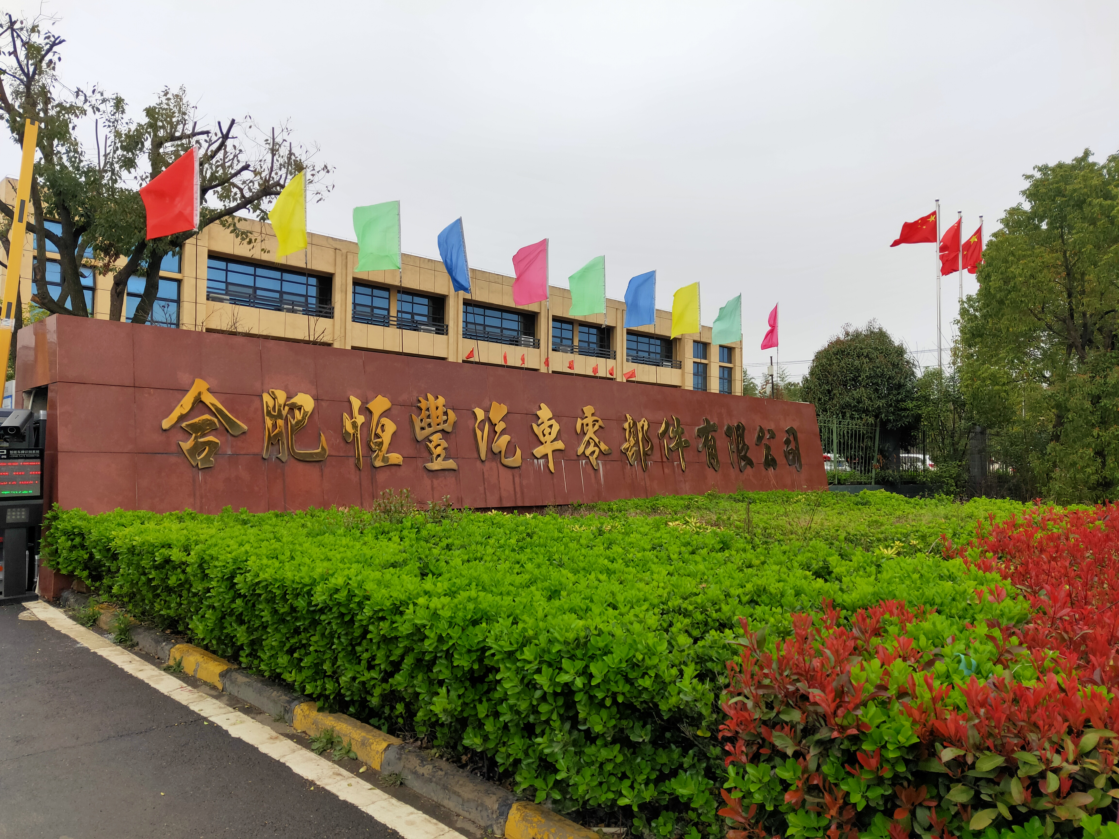
合肥恒丰汽车厂
合肥恒丰汽车零部件有限公司，座落于合肥市长丰县岗集镇瑞风大道江汽配件工业园内，距合肥市区10公里，公司占地面积120余亩，公司拥有现代化的工业厂房4幢，精加工专业设备300余台，办公楼、员工宿舍楼、食堂、篮球场等现代化服务设施齐全。公司主导市场为安凯汽车市场、安徽华菱汽车股份有限公司等，07、 08年开发了安凯、华菱等中重卡市场系列产品，如系列主减、主减壳、STR过桥箱体、轮边，奔驰轮边、中、后减、过桥箱体、过桥箱盖等产品，现已成为公司的主导.产品，占有主要份额。09年又积极扩大市场,开发了泰州神力车桥有限公司以及开封畅丰车桥有限公司。公司注册资金壹仟万元整，信息网络齐全、地理位置优越,交通方便快捷，是长丰县重点支柱工业企业之一。

Slide 14
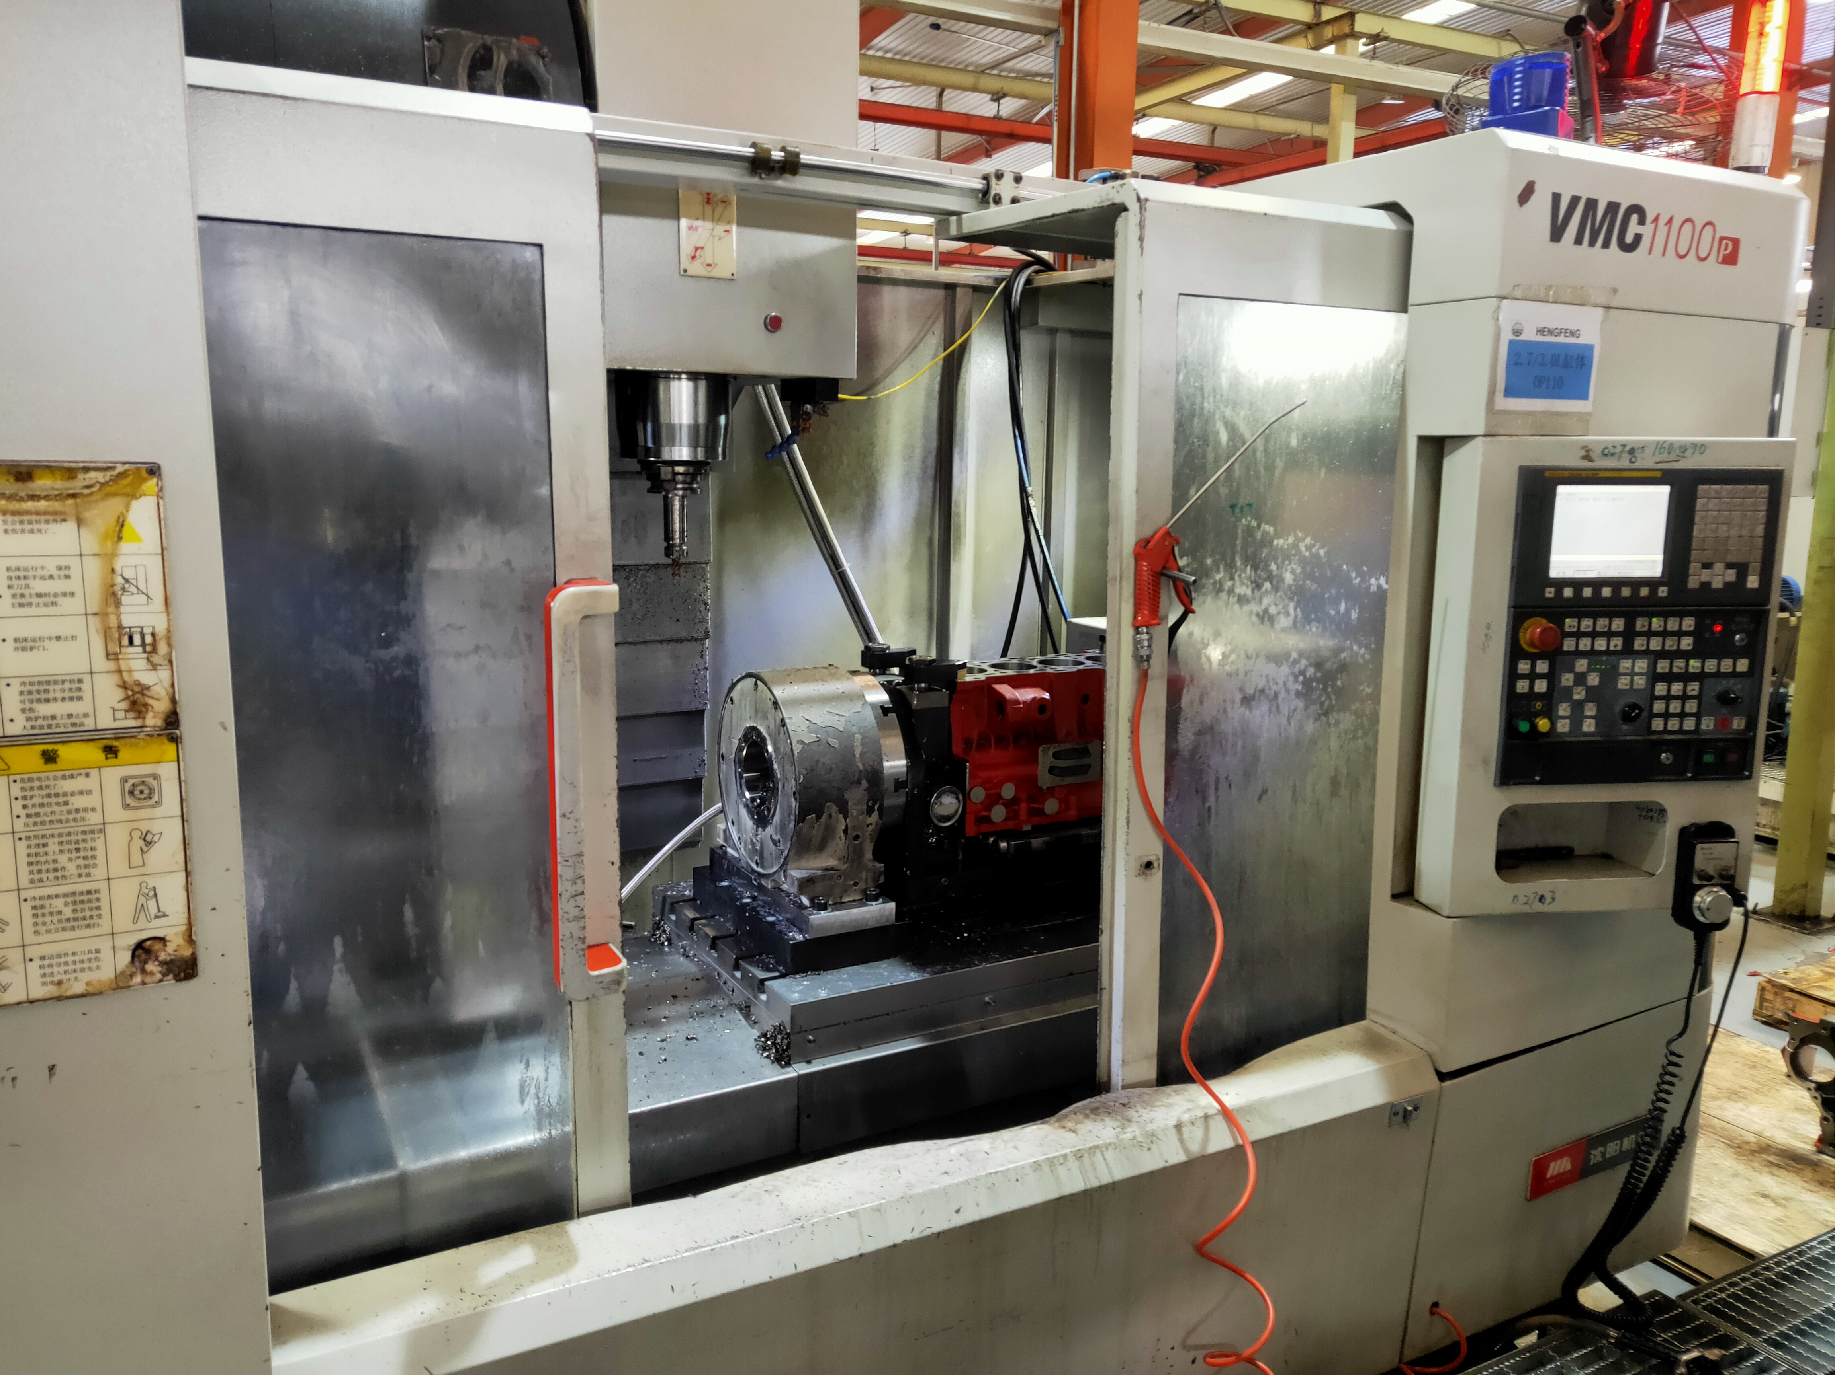
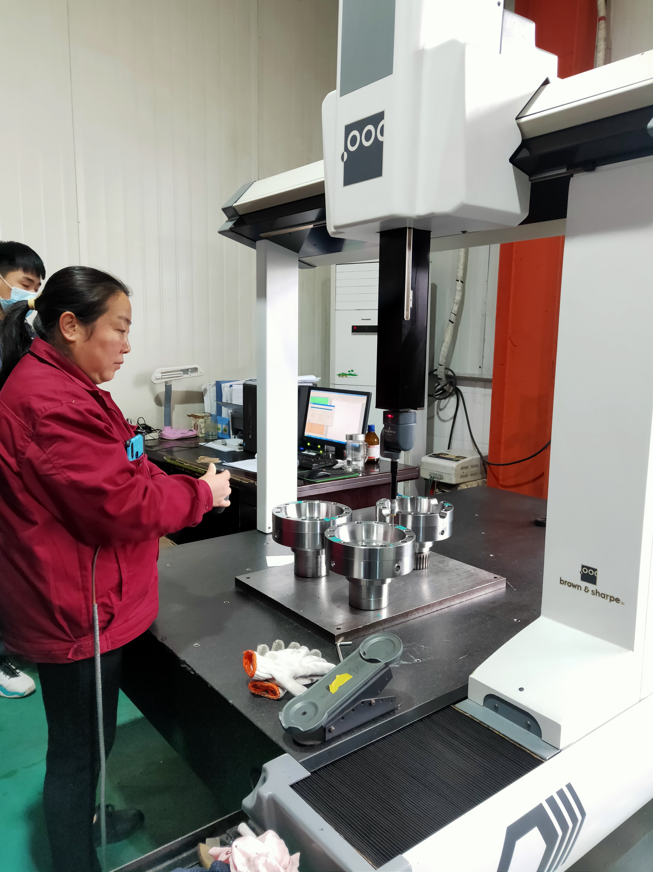
参观了汉马动力车间，康明斯发动机车间等，了解了汽车零部件生产过程

Slide 15
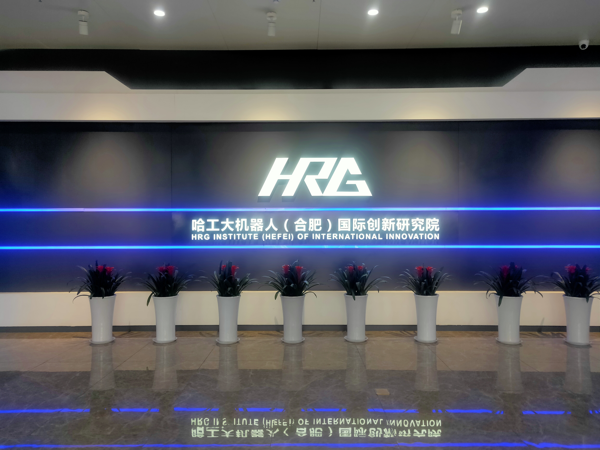
哈工大机器人
哈工大机器人集团有限公司成立于2014年12月，是由黑龙江省政府、哈尔滨市政府、哈尔滨工业大学共同推进组建的高新技术企业。
2019年9月23日，被教育部等四部门确定为首批全国职业教育教师企业实践基地集团主要从事机器人零部件、工业机器人、服务机器人、自动化装备、自动化立体仓库及仓储物流设备、机械电子设备、大型自动化系统及生产线与食品药品自动化装备、锻压自动化装备、焊接自动化装备、轮胎生产自动化装备、海洋自动化装备、核电自动化装备、航空航天自动化装备、激光技术及装备、光电产品、公路隧道及轨道交通综合系统设备、建筑智能化及机电工程设备的研发、制造、安装、销售及相关技术转让、技术咨询、技术服务等。

Slide 16
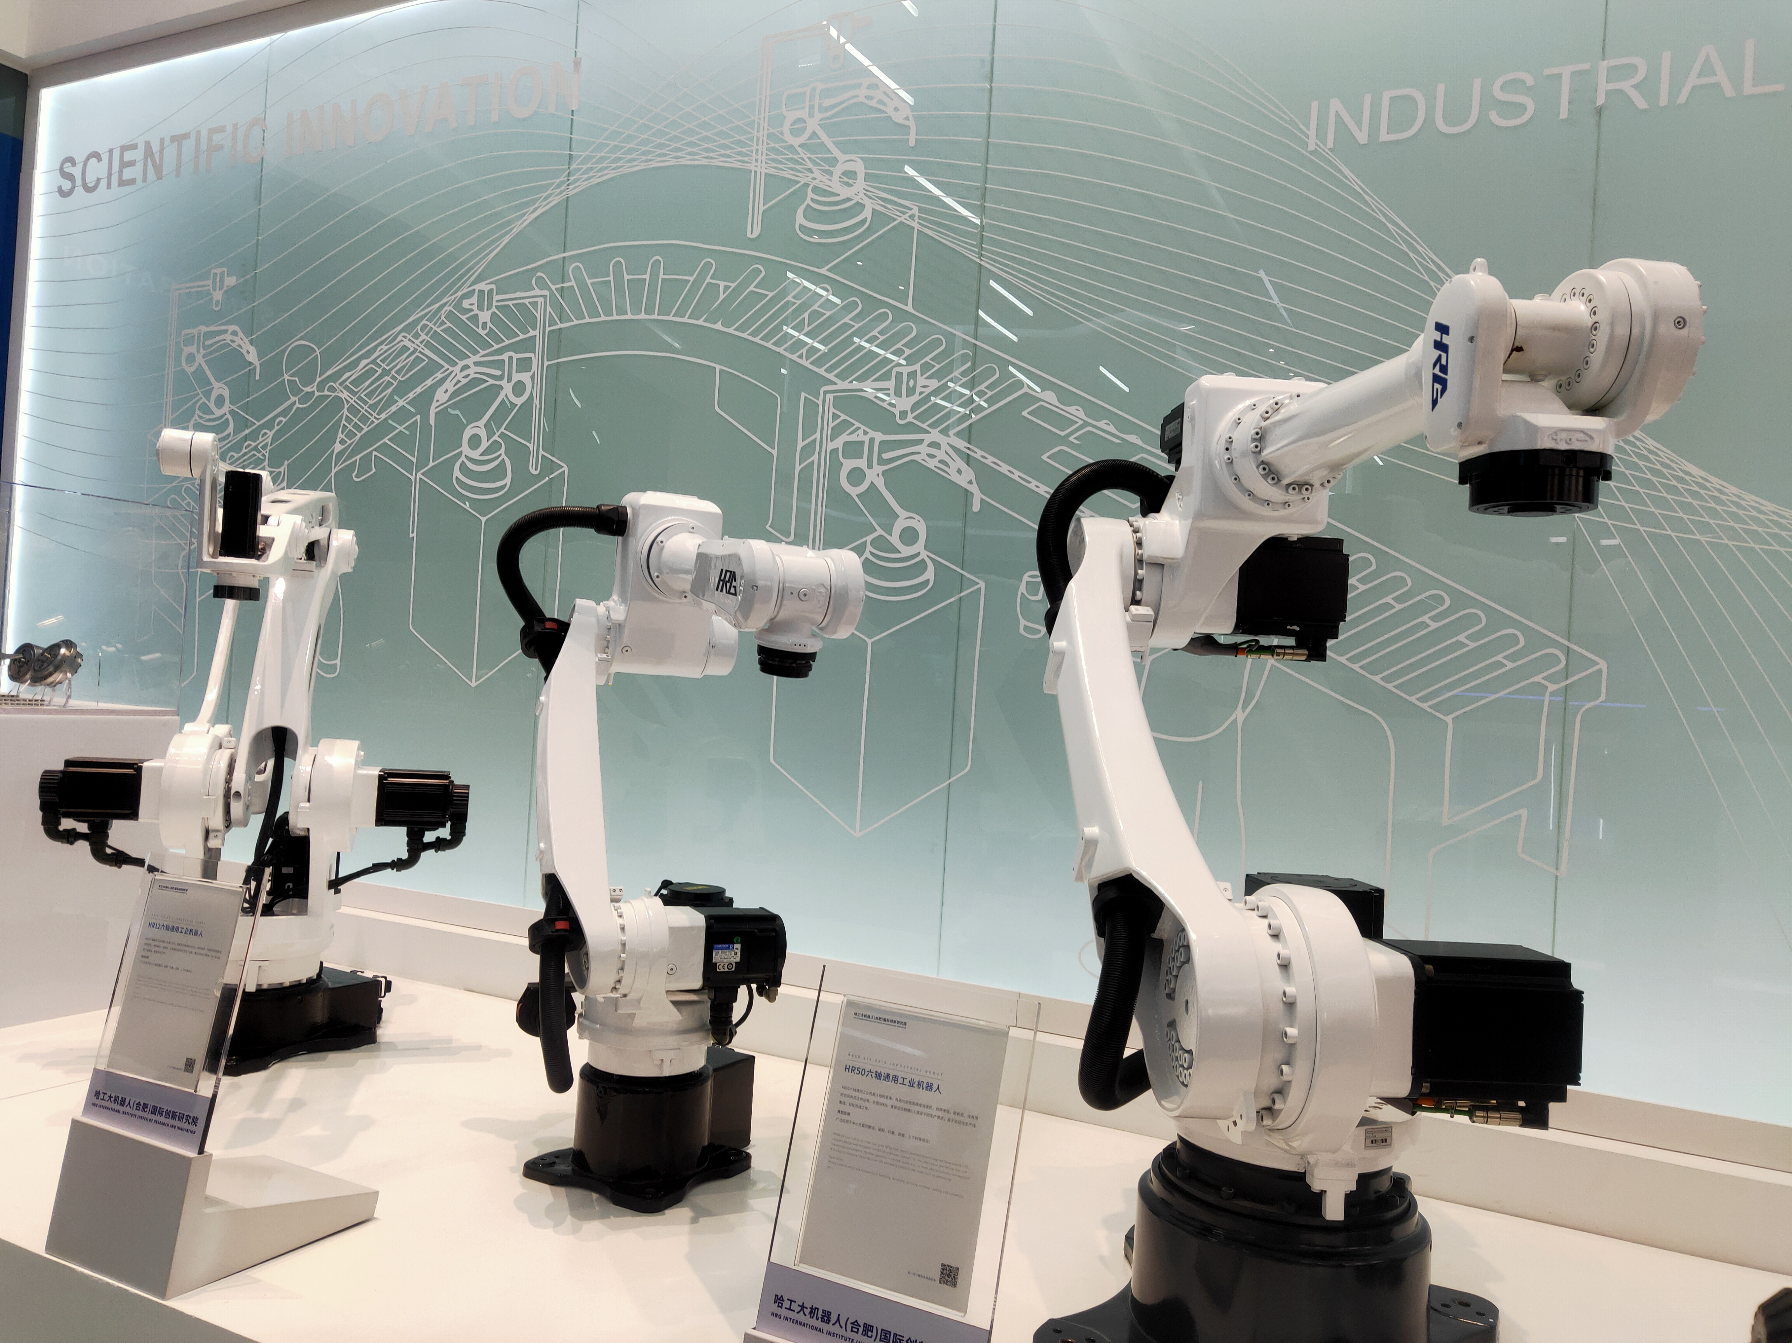
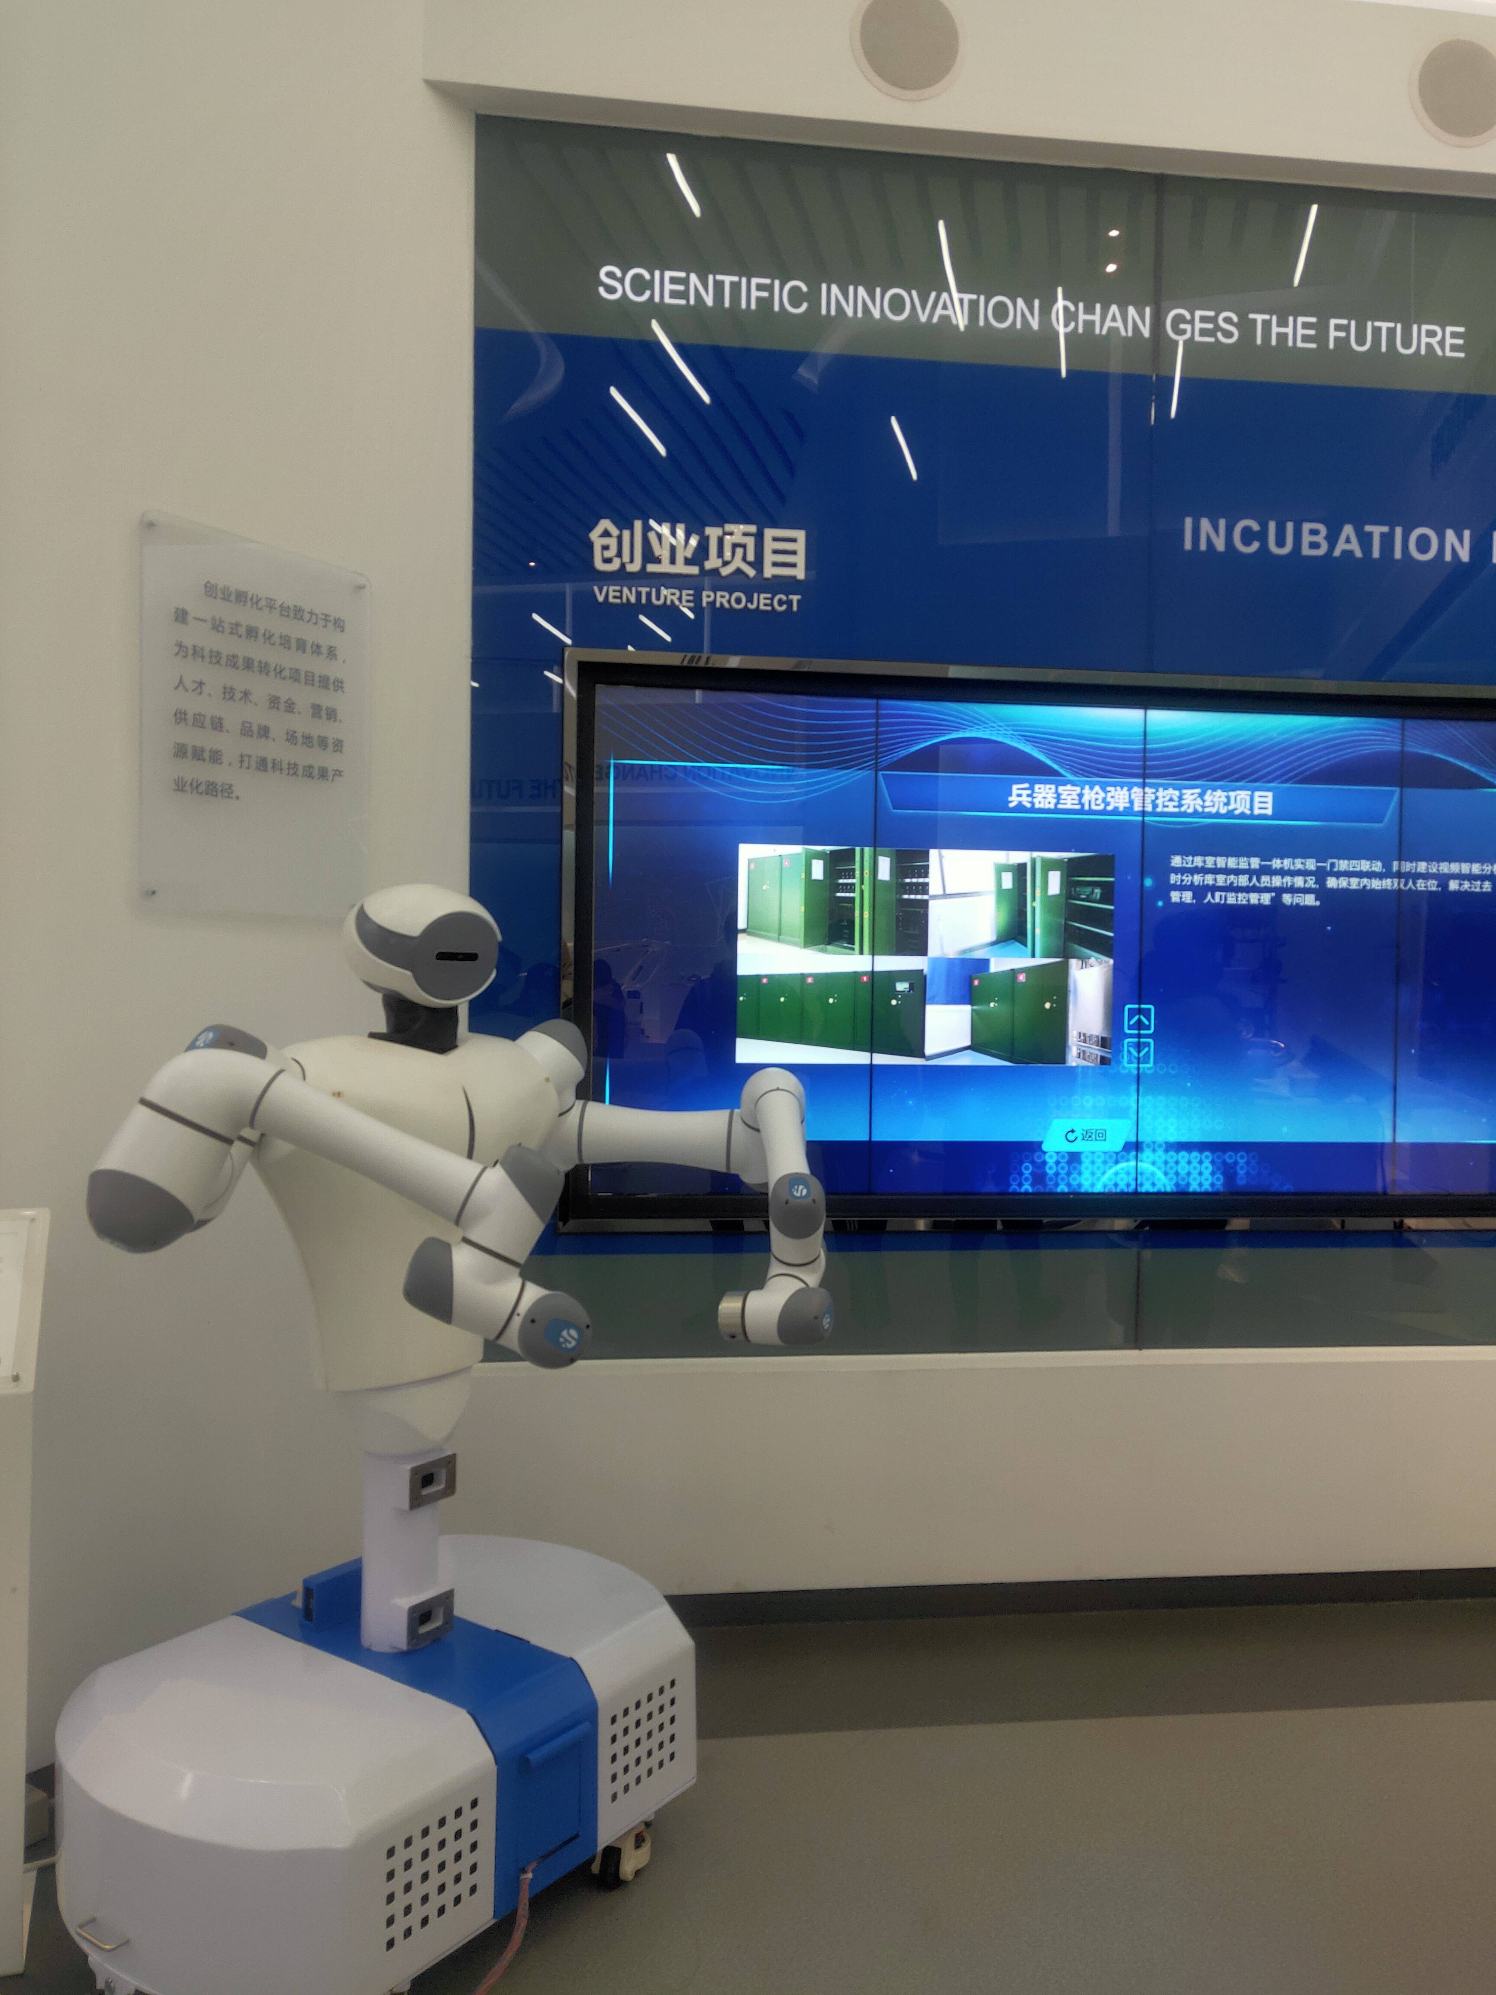
展示了机械臂的拆装
通过智能制造仿真软件实现对机器人的操控
线上提问环节

Slide 17
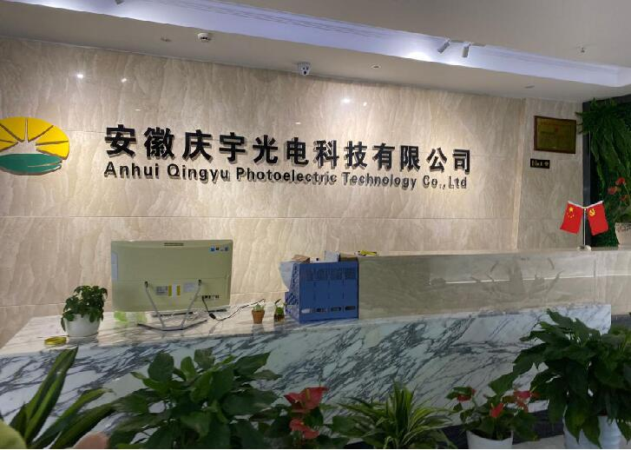
安徽庆宇光电有限公司
安徽庆宇光电科技有限公司坐落于合肥市高新区创新产业园,是一家致力于低空大气污染监测及提供专业化环保整体解决方案的国家高新技术企业。公司于2012年开始筹备，2014年8月正式成立。通过近几年与中国科学技术大学、中科院光机所、安徽大学等建立产学研安徽大学等建立了产学研合作，致力于打造智慧数字化综合环境服务平台，提高环保领域的环境监测、监管、应急、预警等能力，为节能减排、健康出行提供科学依据。我们的团队有一批多年从事环保领域的专业人士，团队中本科及硕士研究生以上学历的研发人员占据95%，其中专家教授7人。
公司产品涵盖了环境光学、电化学、精密机械、计算机软件及网络通讯信息化等多学科领域，主要产品有机动车污染源在线监测系统、道边呼吸带空气质量在线监测系统、隧道空气质量在线监控预警系统、城区污染物实时分布监测系统、环境空气质量监测站、颗粒物监测仪、恶臭在线监测系统、扬尘在线监测系统、城市机动车尾气污染检测联控平台.我们与客户建立了长期的合作，为客户提供优质解决方案，为日益严竣地环境污染问题贡献力量。

Slide 18
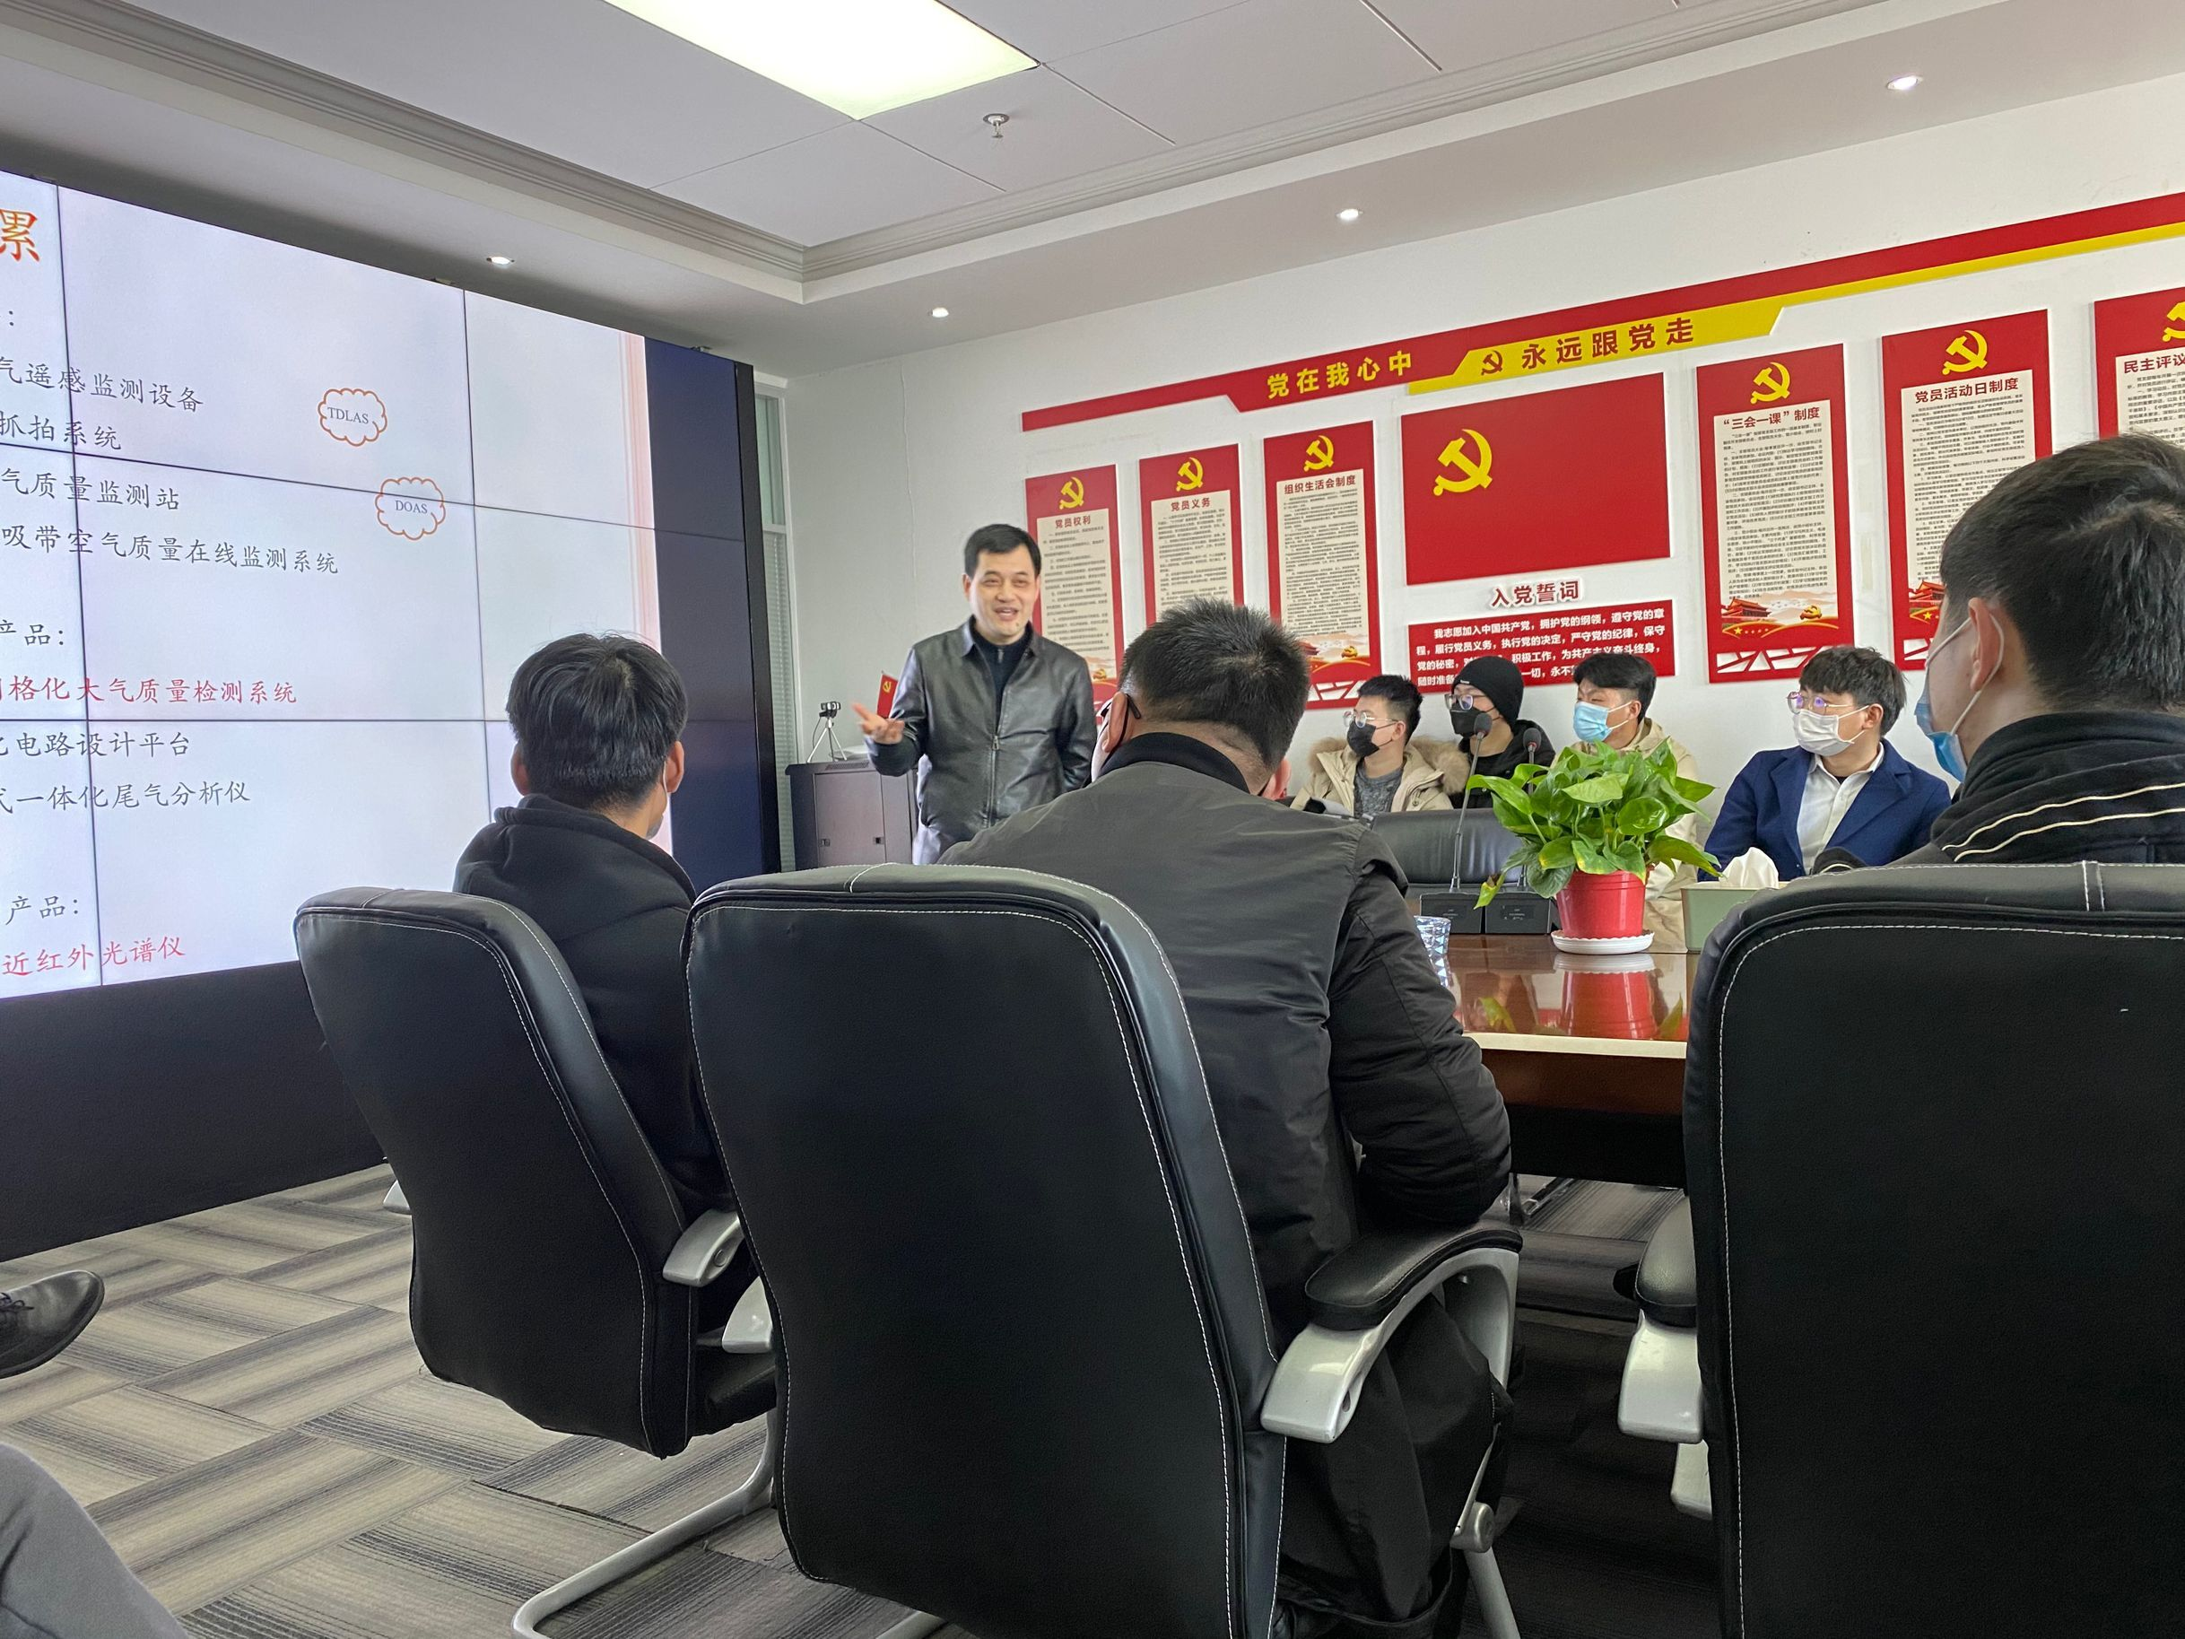
通过现场工作人员介绍，了解了产品的工作原理和他们的工作方式。

Slide 19
实习总结体会
这次我们实习才用了线上和实地参观相结合的教学方法，克服了时间短实习经费少的困难，圆满完成了本次实习任务。
在实习中，不仅对汽车零件制造工艺过程有感性的认识，对于专业学习起到积极作用，而且使他们更加感到自己肩上的责任，这将对我们今后的学习和工作产生了不可估量的作用。希望我的经验和体会能够在以后的道路上指导我走向成功，同时，

Slide 20
谢谢观看
THANKS

